Slide 1
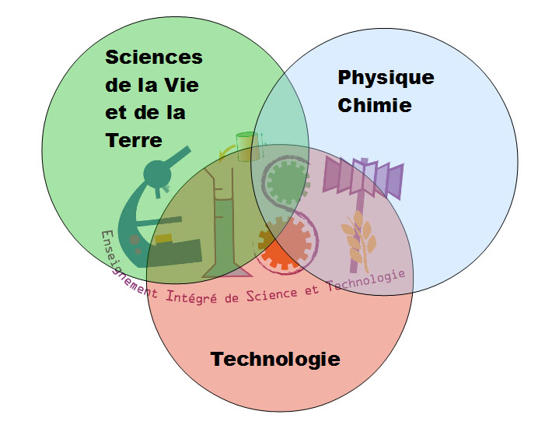
Croisement des disciplines Sciences et Technologie en Cycle 3 : le choix de l’E.I.S.T.
Equipe pédagogique de Sciences de la Vie
et de la Terre (Mme Bernard, Mr Massines),
De Physique-Chimie (Mme Carreau, Mme Huré),
Et de Technologie (Mr Sagny, Mr Coppin)
Collège Jacques Prévert, CHAMBLY (Oise).

Slide 2
Le contexte du projet :
Année scolaire 2015-2016 : réflexion d’équipe sur la réforme du collège annoncée pour la rentrée suivante.
Annonce d’un accent mis sur les travaux en équipes pluridisciplinaires (E.P.I., travail collaboratif avec le primaire…).
Nouveaux cycles : cycle 3 (primaire + 6ème), cycle 4 (5ème à 3ème ).
Perte des groupes à effectifs réduits prévue dans la D.G.H.
Recherche de solutions par l’équipe de Sciences et Technologie…

Slide 3
La proposition du Chef d’établissement :
Développer un projet d’Enseignement Intégré des Sciences et Technologies.
Contrepartie : obtention de groupes à effectifs réduits sur le niveau 6ème.
Obtention d’un contingent d’heures supplémentaires réservées à la mise en route du projet : concertations, visite d’un établissement qui pratique l’E.I.S.T., visites préparatoires, rencontres avec des intervenants extérieurs…

Slide 4
Un début de réflexion sur le projet…
Découverte des programmes respectifs aux 3 matières.
Vision d’ensemble des compétences associées aux 3 matières sur le niveau considéré.
Recherche d’un thème fédérateur qui englobe l’ensemble des connaissances et compétences des 3 matières.
Prise en compte des parties de programmes enseignées par les collègues du primaire sur le cycle 3.
Recherche d’outils pour nos pratiques d’échanges à venir : stockage en ligne des données, boîte mail collective…
Mise au point d’outils de travail communs : matrices de cours, grilles de compétences…

Slide 5
Une visite préalable :
Visite du Collège de Nogent sur Oise, qui pratique l’E.I.S.T. depuis plusieurs années.
Rencontre avec l’équipe pédagogique en charge du projet (Claire ROY, Technologie).
Observation des groupes d’élèves en situation de travail : un accent marqué sur le travail en autonomie et sur le décloisonnement des matières : les élèves vont « en sciences », et non pas en Techno, Physique ou SVT.
Des problématiques qui ne se résolvent pas dans le cadre d’une matière, mais d’une recherche globale.
Constat : une autre vision des enseignements par les élèves (ils ne font pas « de la techno aujourd’hui et de la physique demain… »).
Découverte d’un thème fédérateur large.
Découverte des techniques d’échanges et des programmations des collègues.
Nombreux questionnements de notre part…

Slide 6
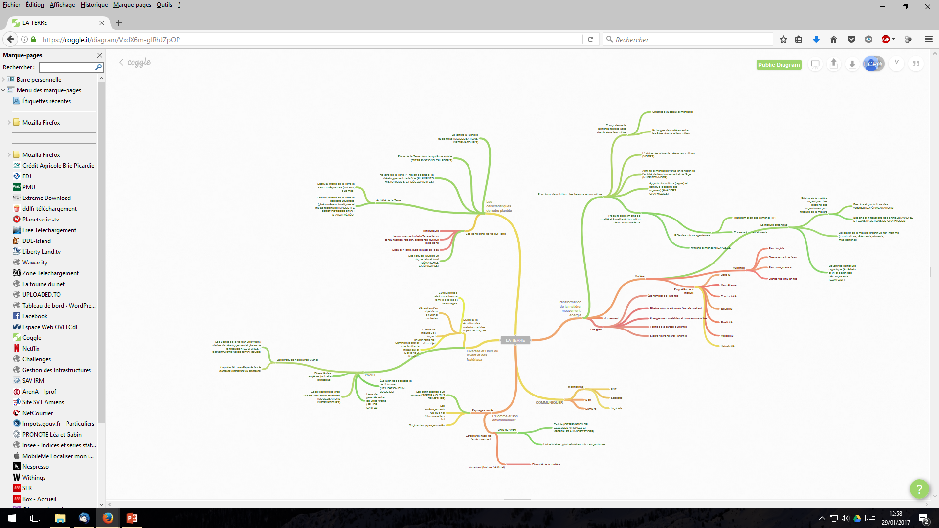
Carte heuristique en Coggle du projet « Terre » abandonné :

Slide 7
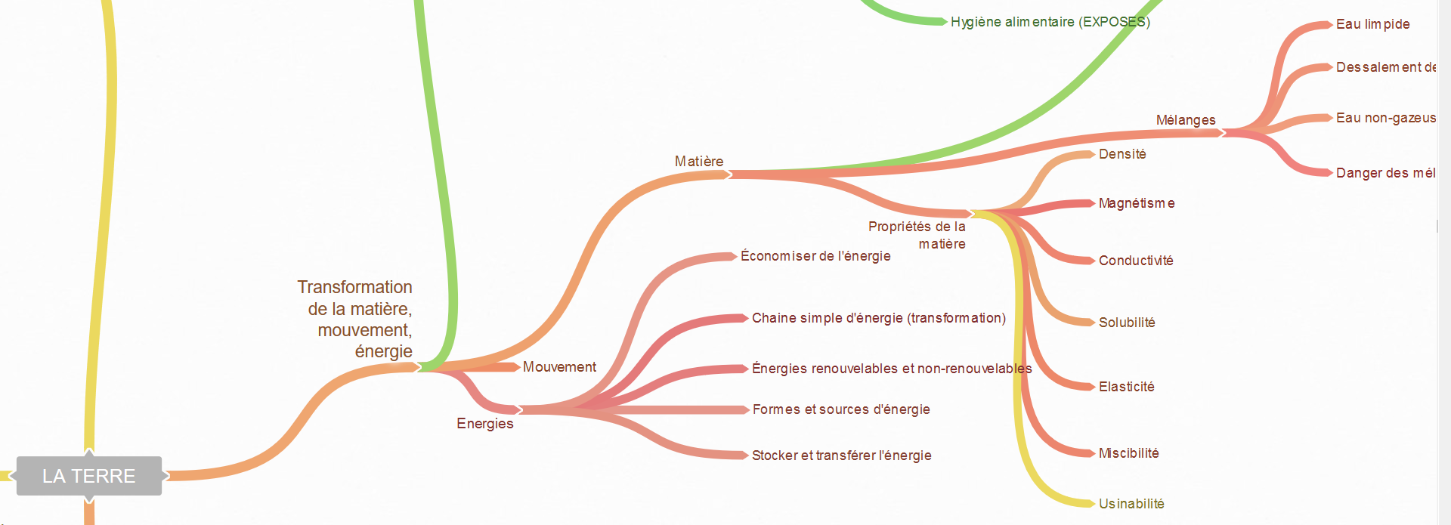
Un « zoom » sur une partie « colorée Sciences Physiques » :

Slide 8
Le thème final :
« La vie et la gestion d’un zoo » :
Contact avec Frédéric Delavière, collègue formateur et responsable de la communication entre le zoo d’Amiens et les structures pédagogiques régionales.
Rencontre avec Olivia Urbaniak , qui sera notre contact avec le zoo d’Amiens.
Un thème qui permet de placer nos éléments de programme respectifs (en tenant compte de ceux que nous proposons aux collègues du primaire : voir tableau).
Une carte heuristique plus claire et plus raisonnable.
« On peut commencer le projet ! »

Slide 9
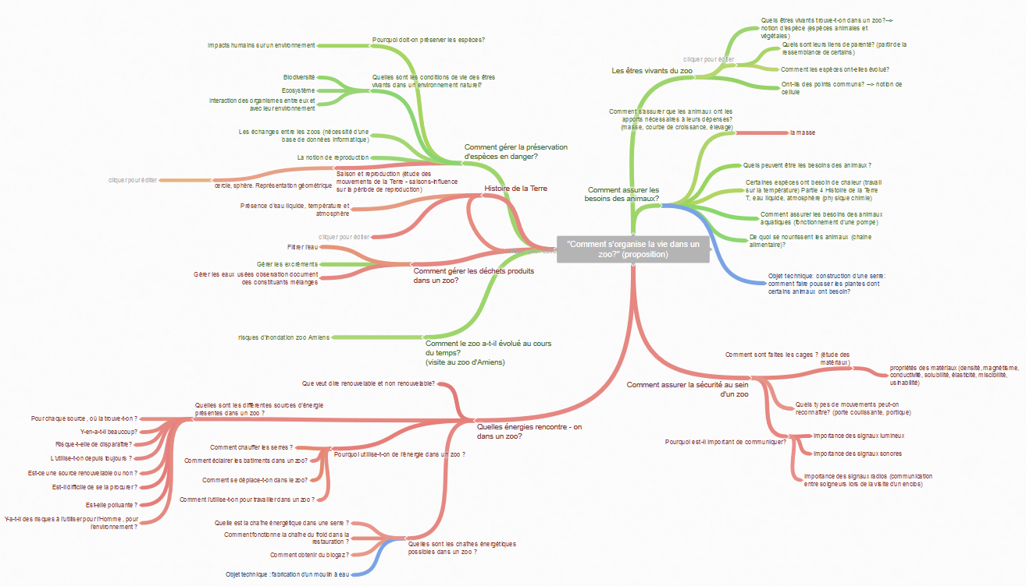
Carte heuristique du projet final :

Slide 10
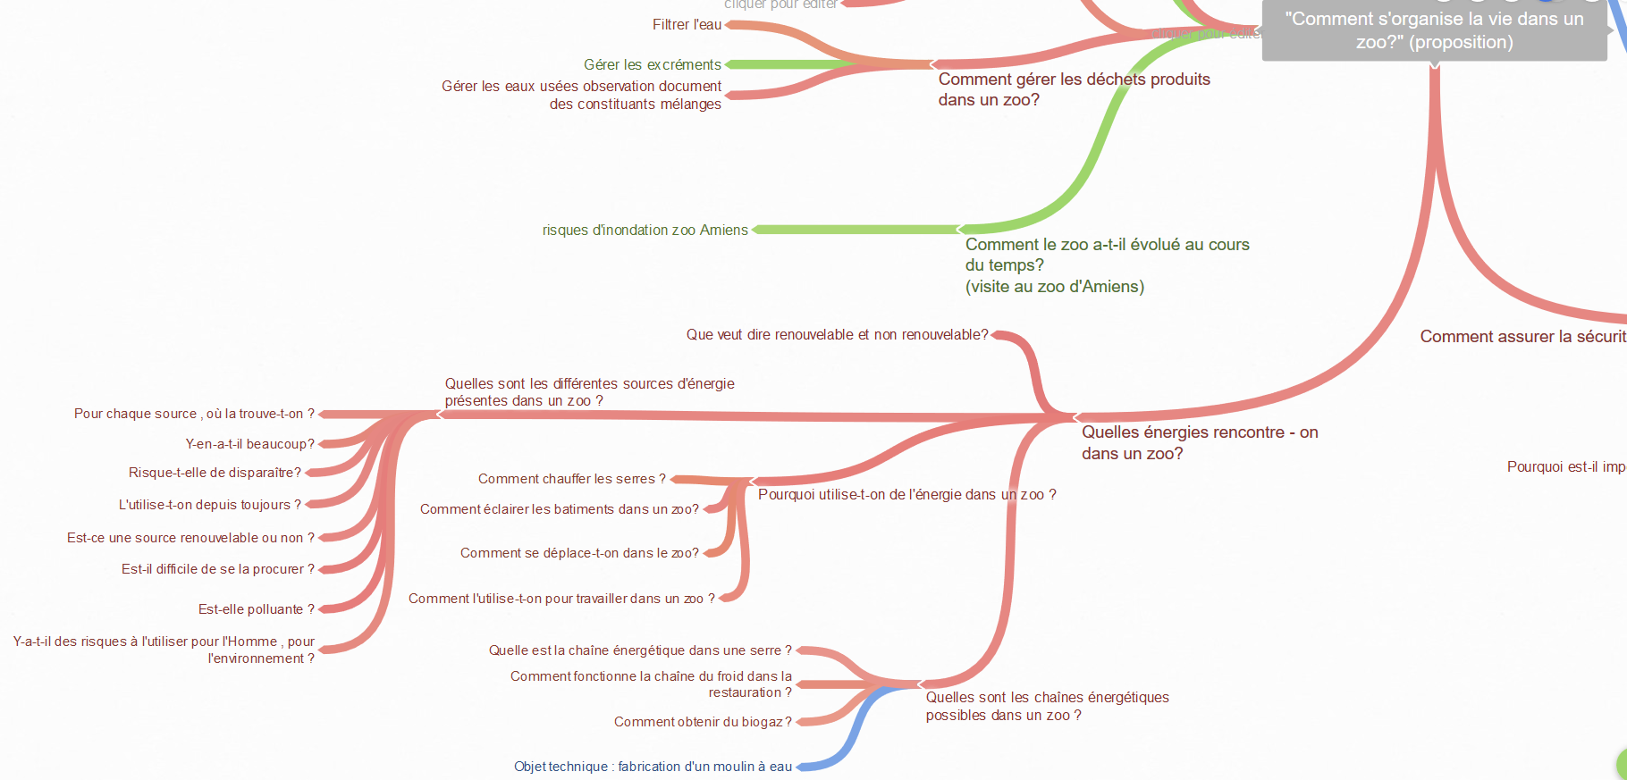
Quelques agrandissements :

Slide 11
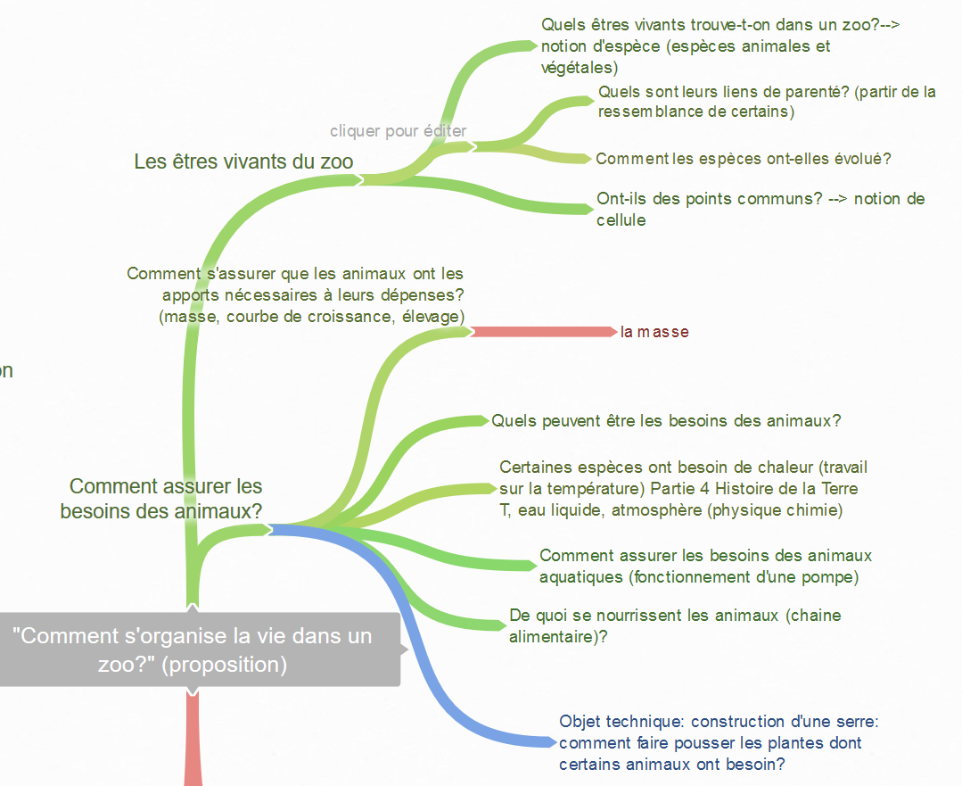
Quelques agrandissements :

Slide 12
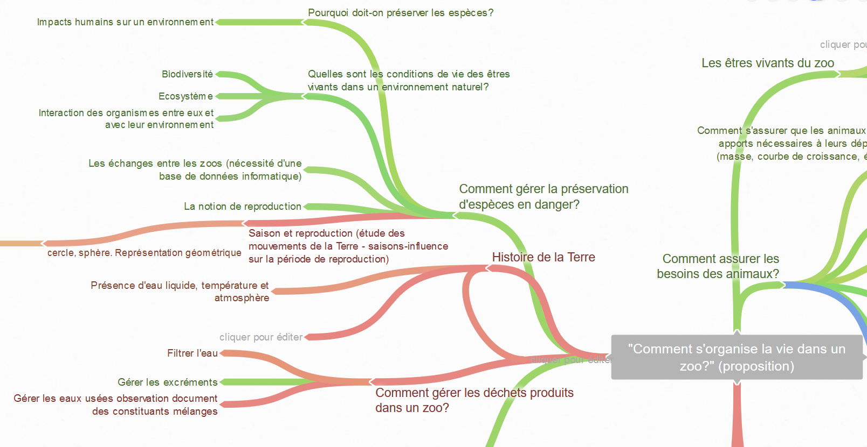
Quelques agrandissements :

Slide 13
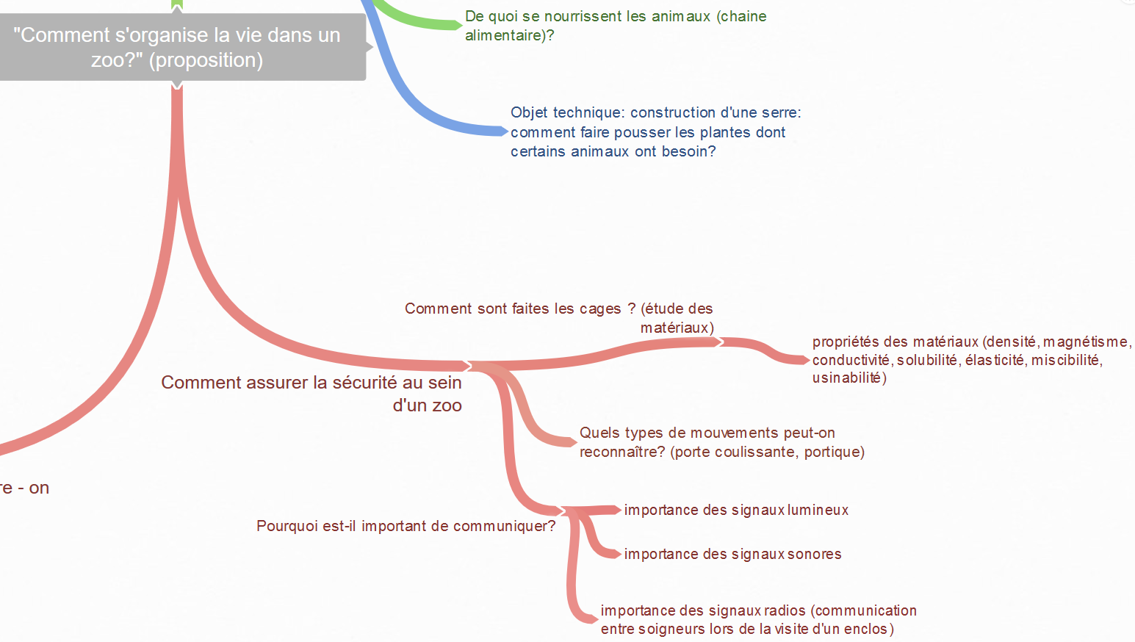
Quelques agrandissements :
Remarque : la Technologie semble moins apparente, car :
Elle partage des éléments de programme avec les Sciences Physiques (matière, matériaux…)
Elle figure dans un contexte global et au titre d’outil général (informatique, maîtrise des gestes techniques, sécurité…).

Slide 14
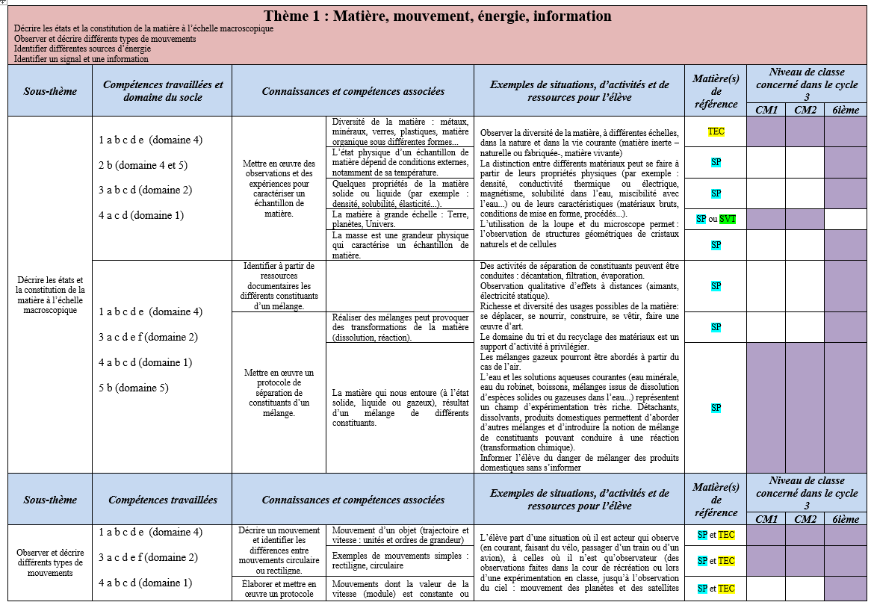
La répartition du programme :
La « Matière de référence » est celle qui prendra en charge l’élément de programme en question, dans sa phase de préparation.

Slide 15
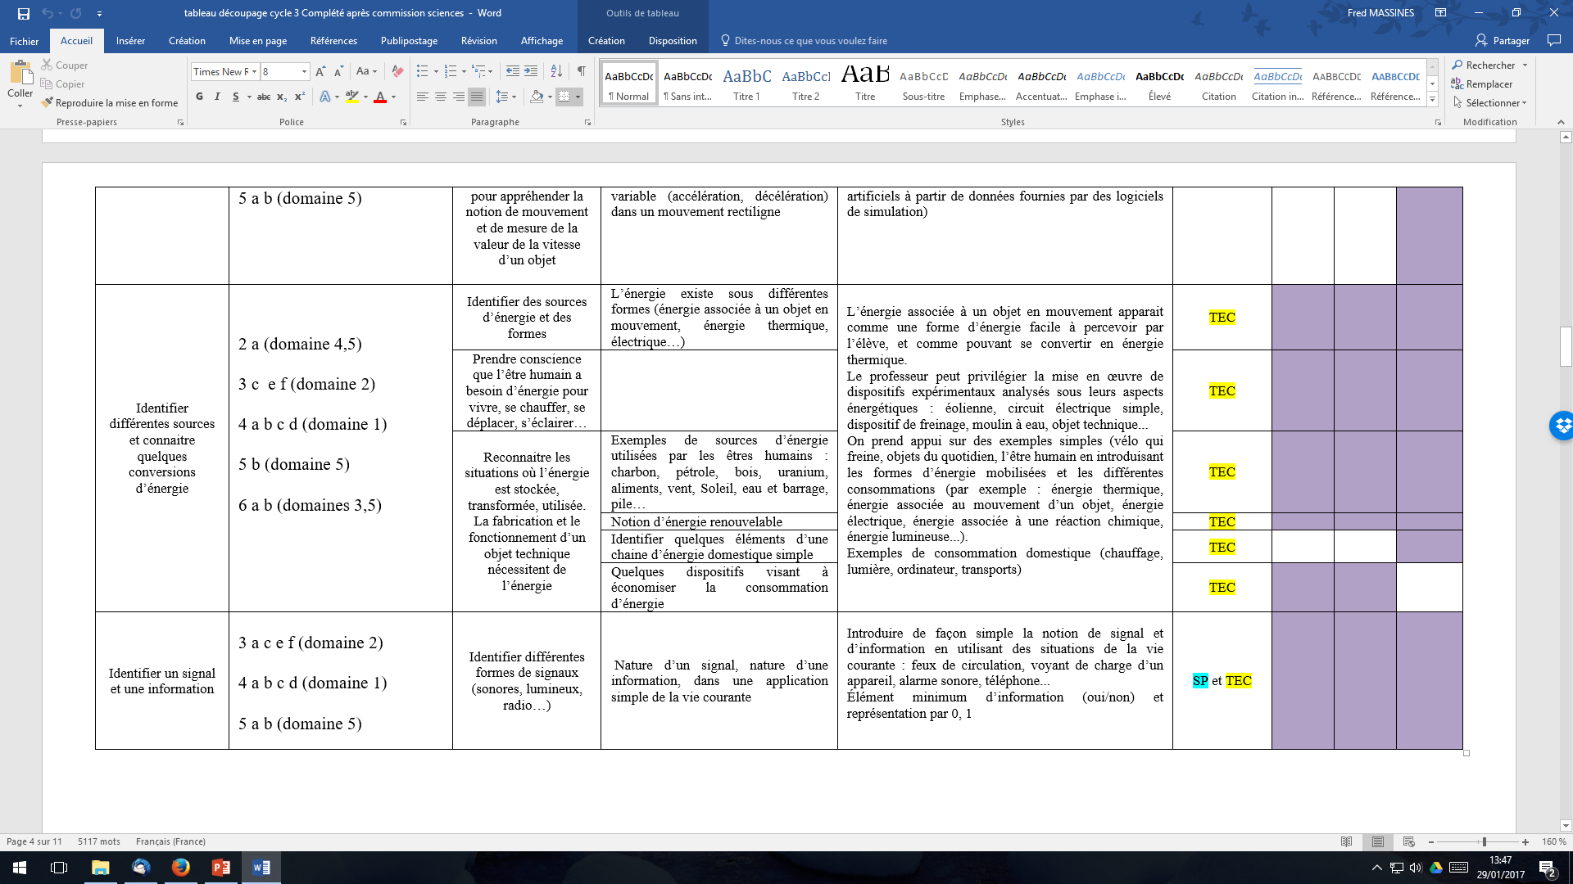

Slide 16
Comment avons-nous travaillé ?
(conception des séances et formation des collègues)

Slide 17
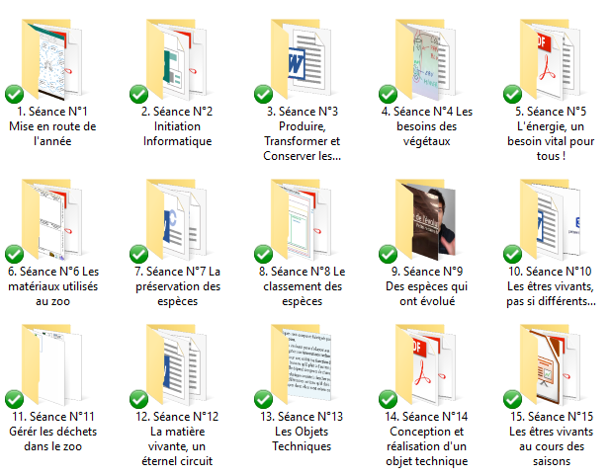
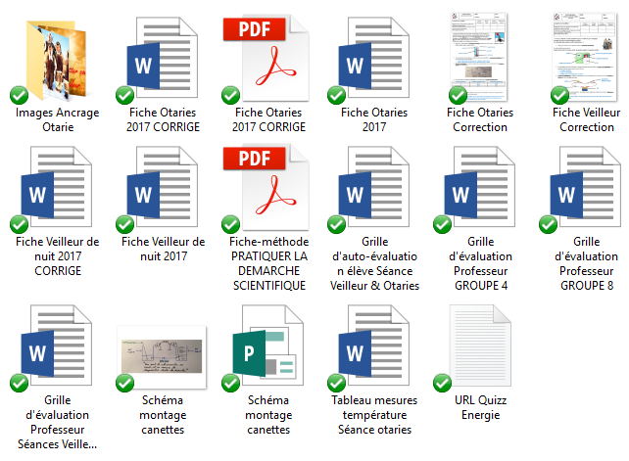
Des dossiers « clés en main » pour chaque séance :

Slide 18
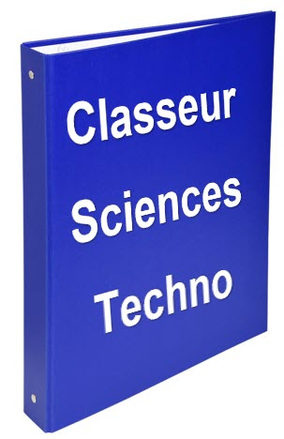
Un classeur d’élèves structuré :
Les parties du classeur :
COURS et ACTIVITÉS
TRAVAUX A LA MAISON
LEXIQUE
ÉVALUATIONS
Une place importante laissée à « la recherche papier / crayon »

Slide 19
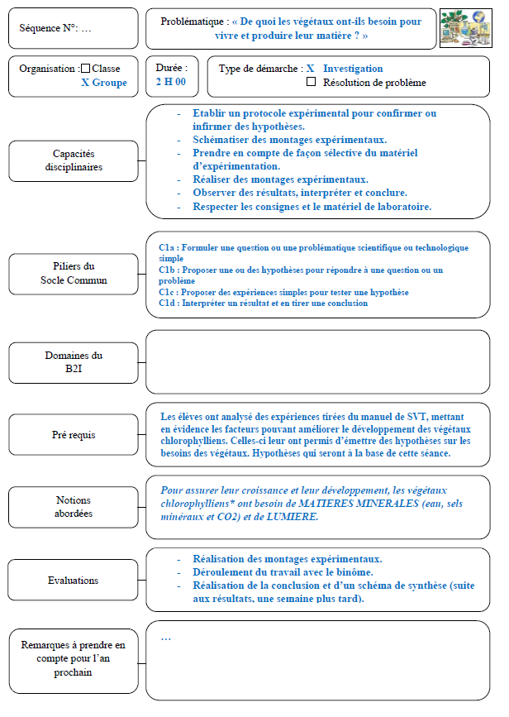
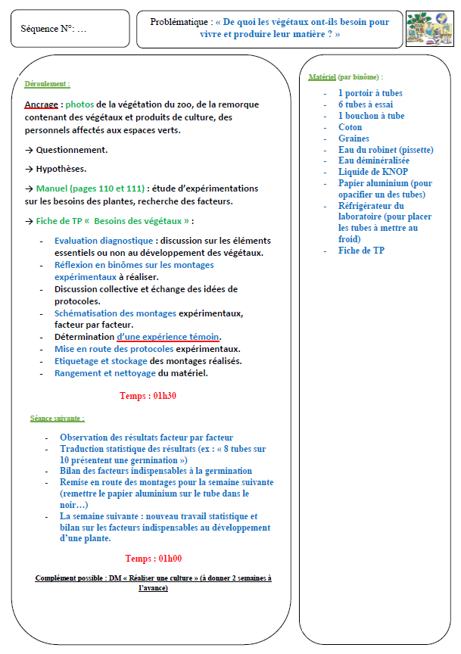
Une matrice de travail :

Slide 20
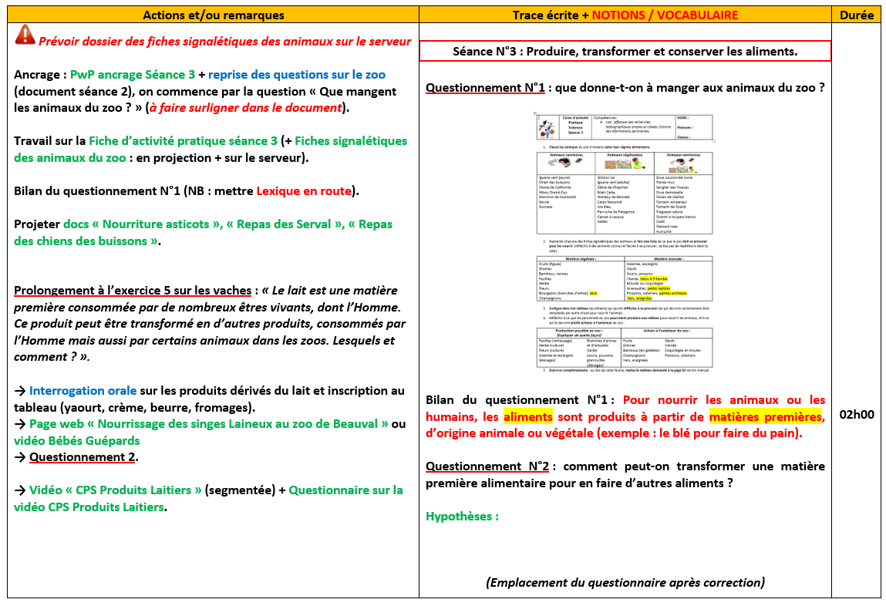
Des trames de cours personnalisées:

Slide 21
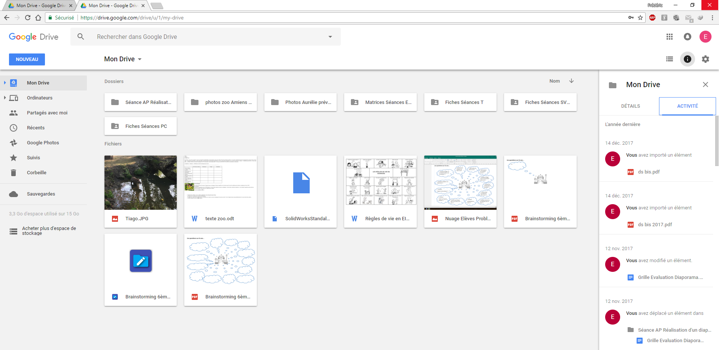
Des échanges en ligne :

Slide 22
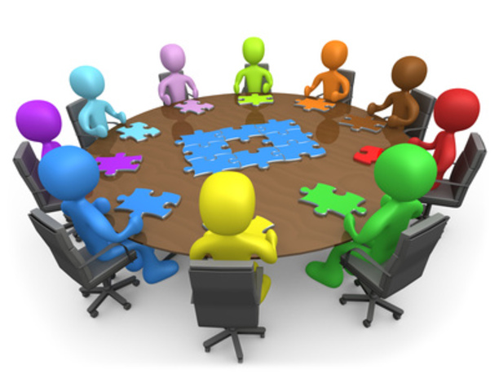
Des réunions de concertation régulières : 1 heure par semaine + micro-réunions si nécessaire

Slide 23
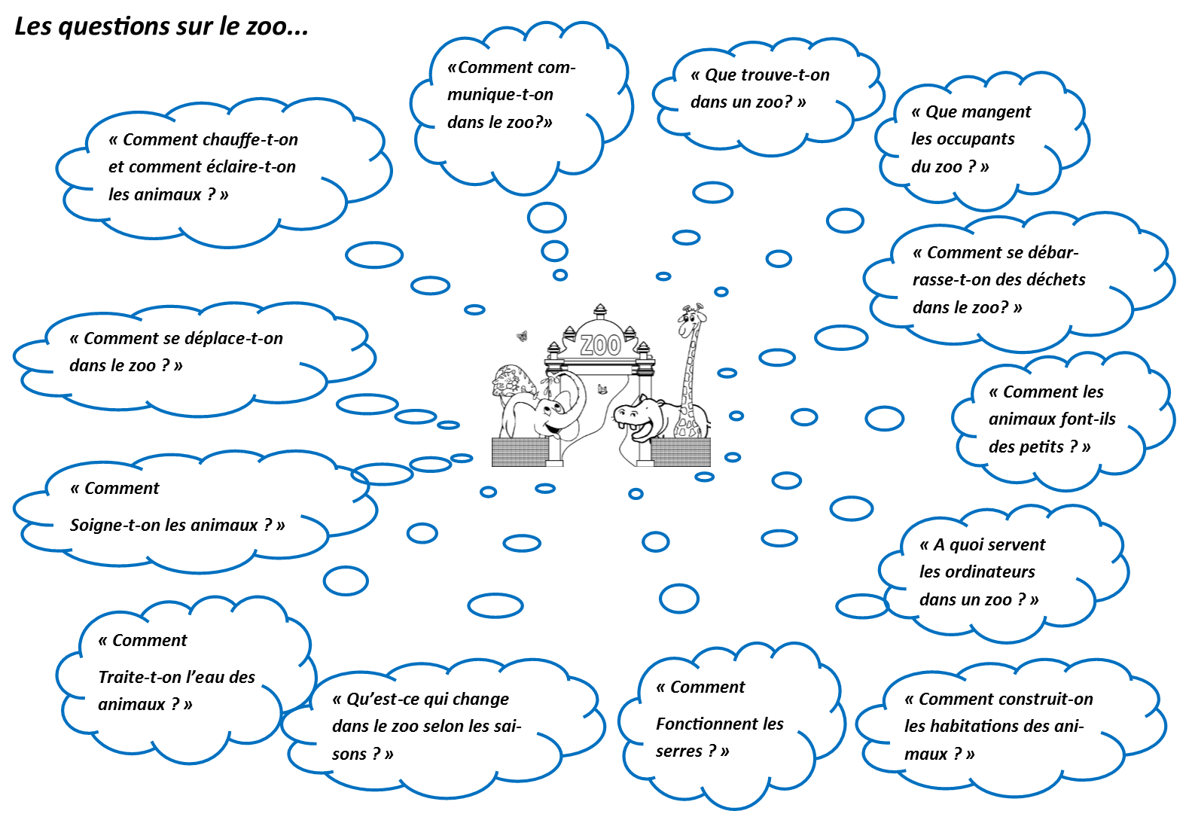
Une trame conceptuelle simplifiée pour les élèves :

Slide 24
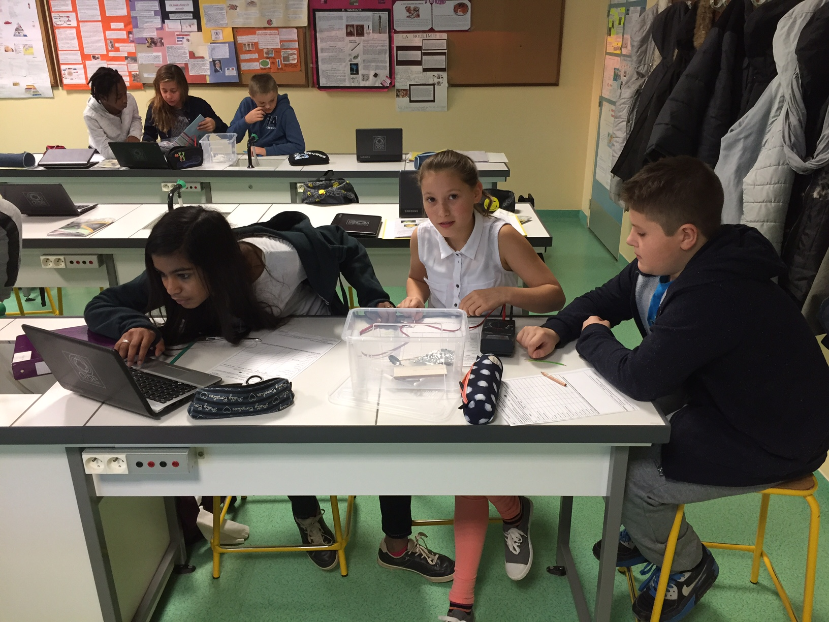
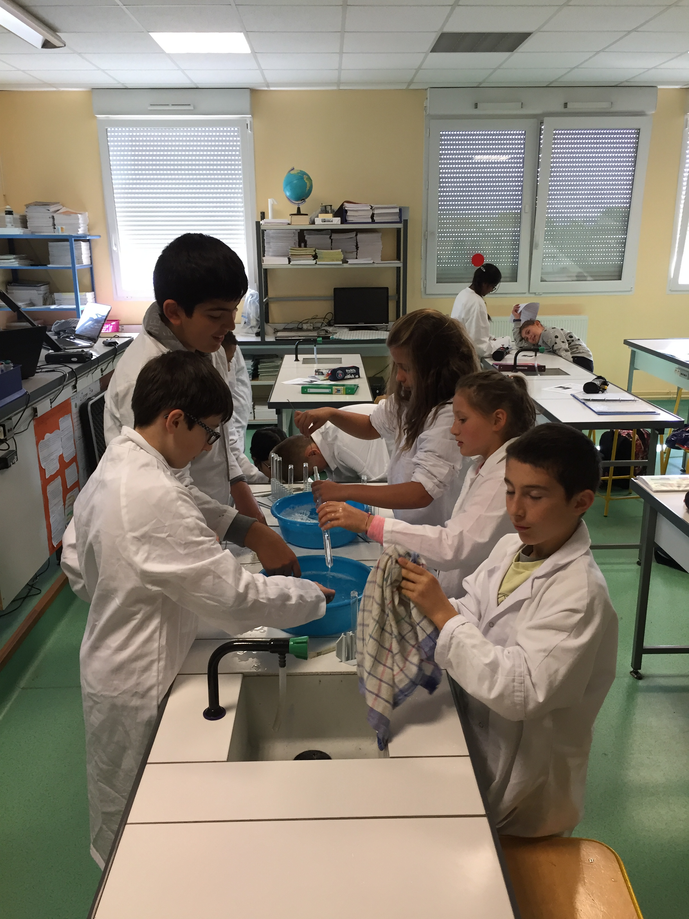
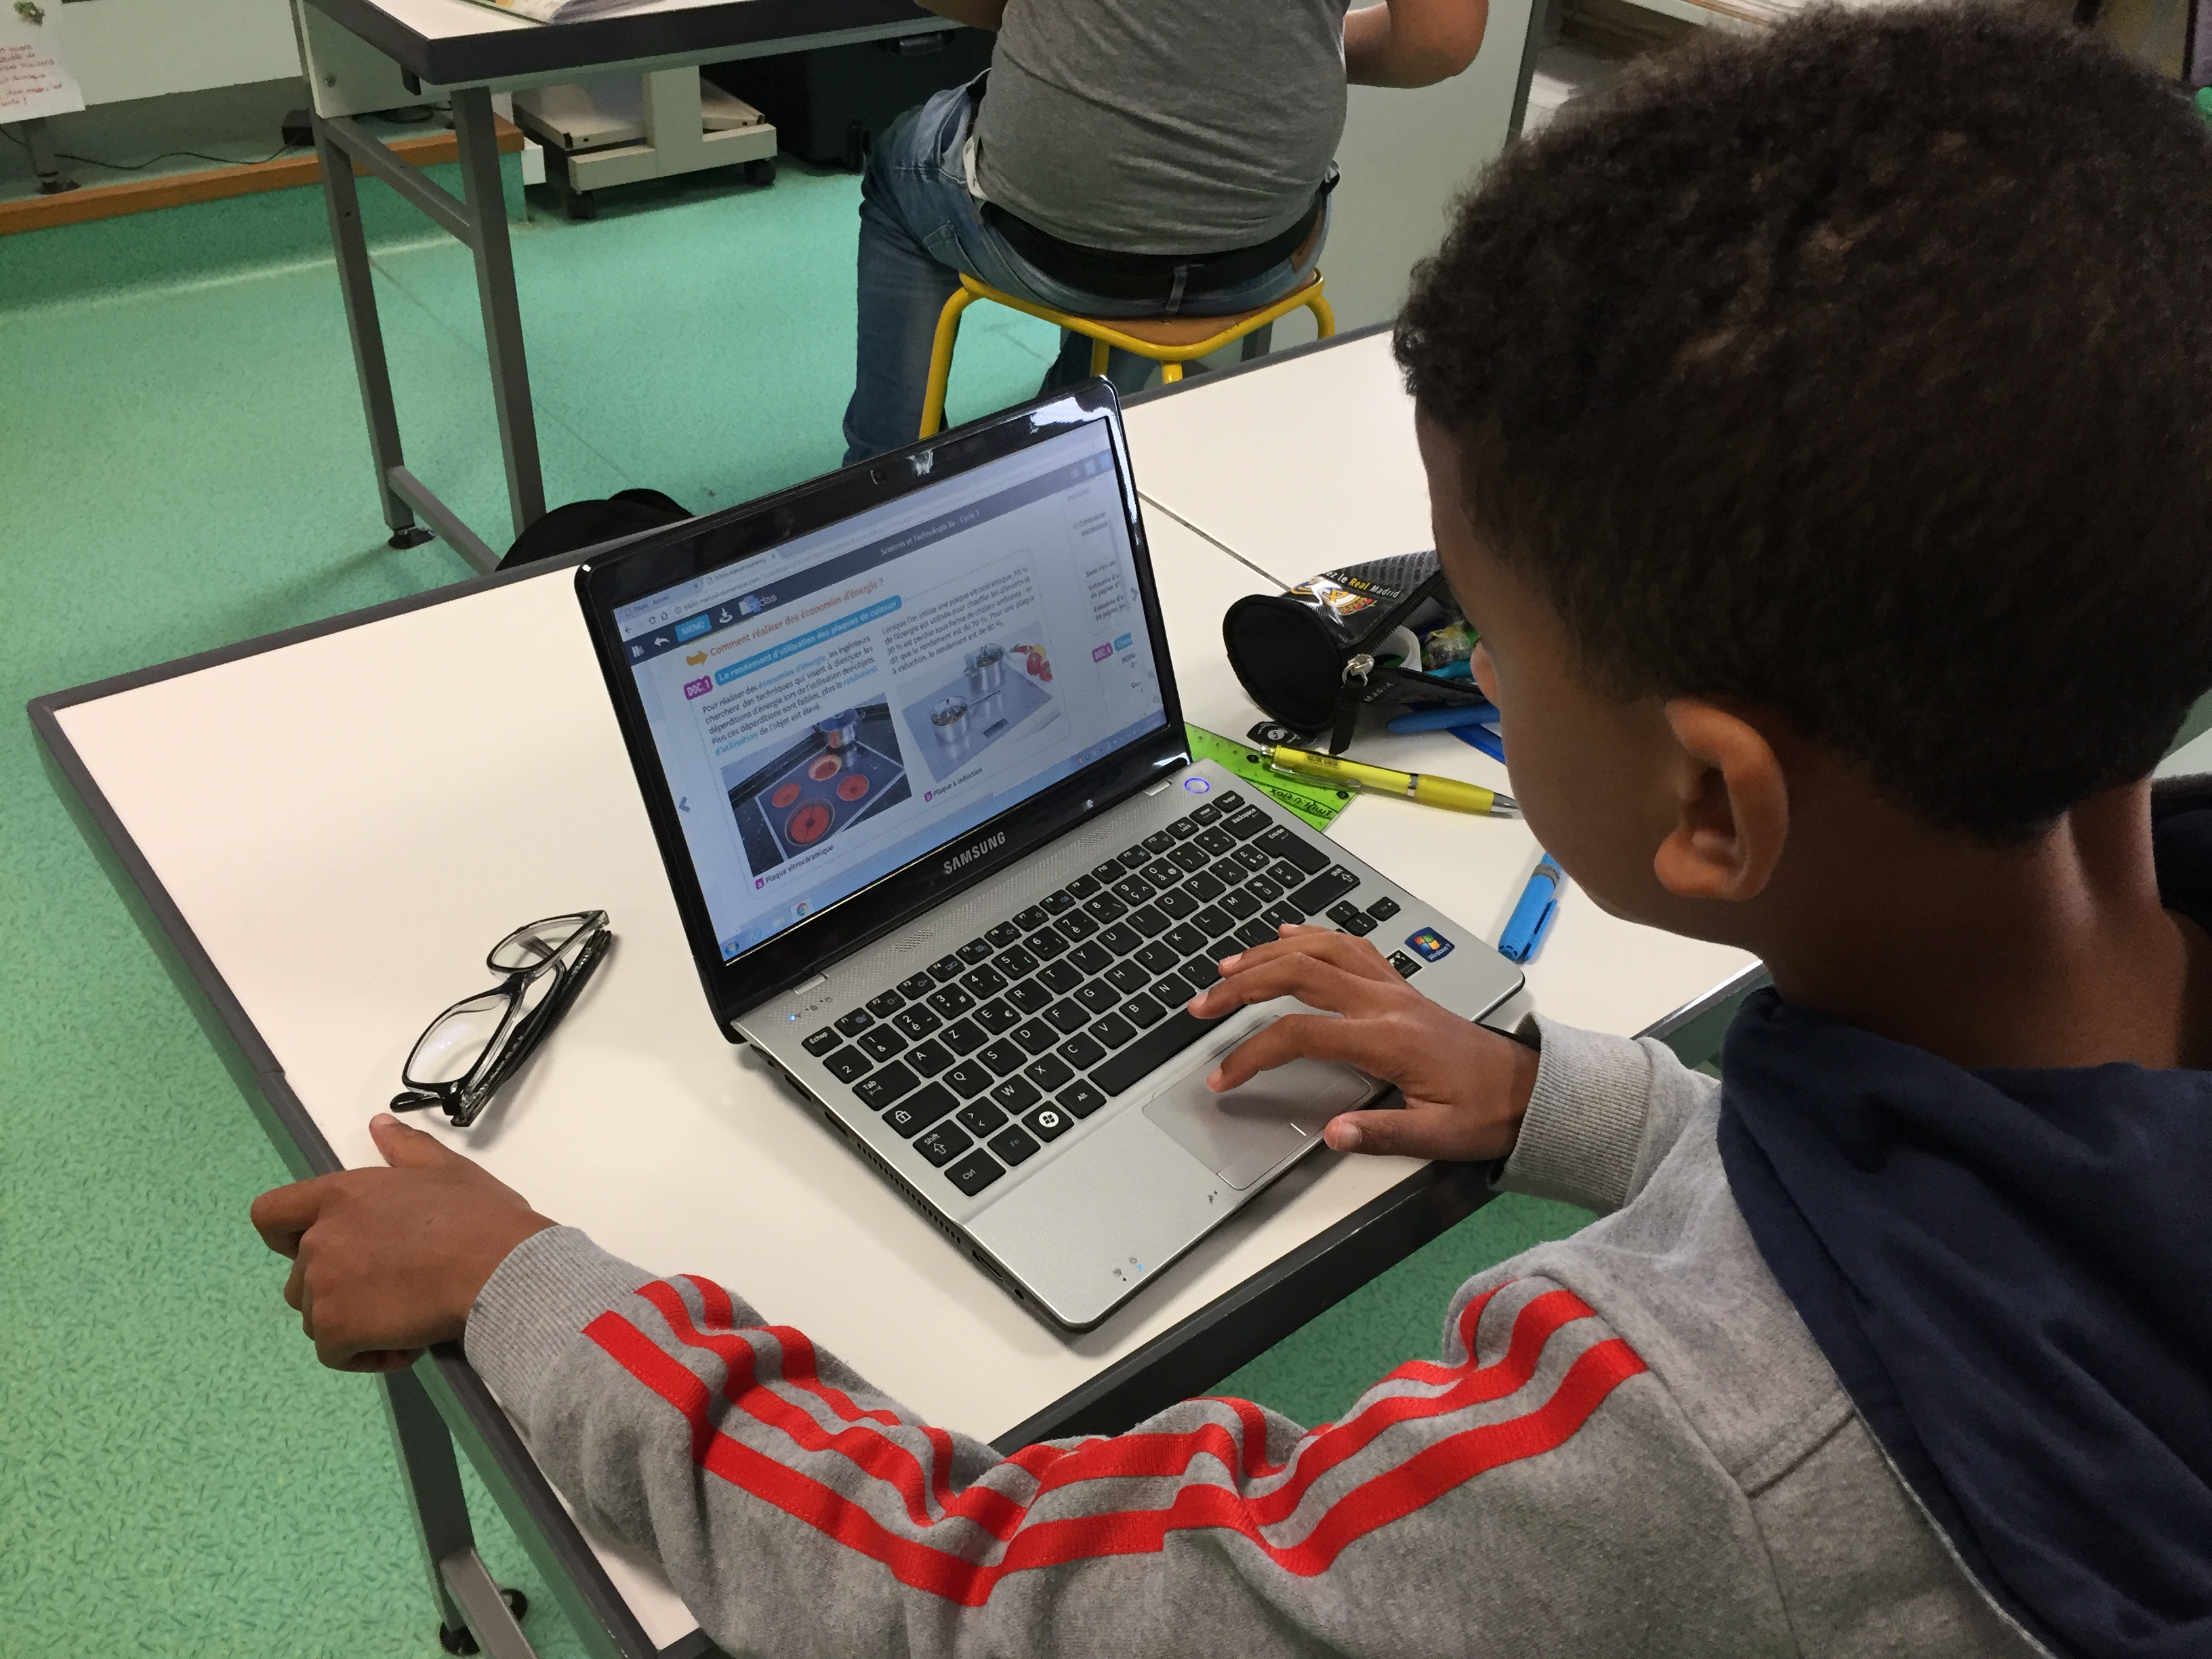
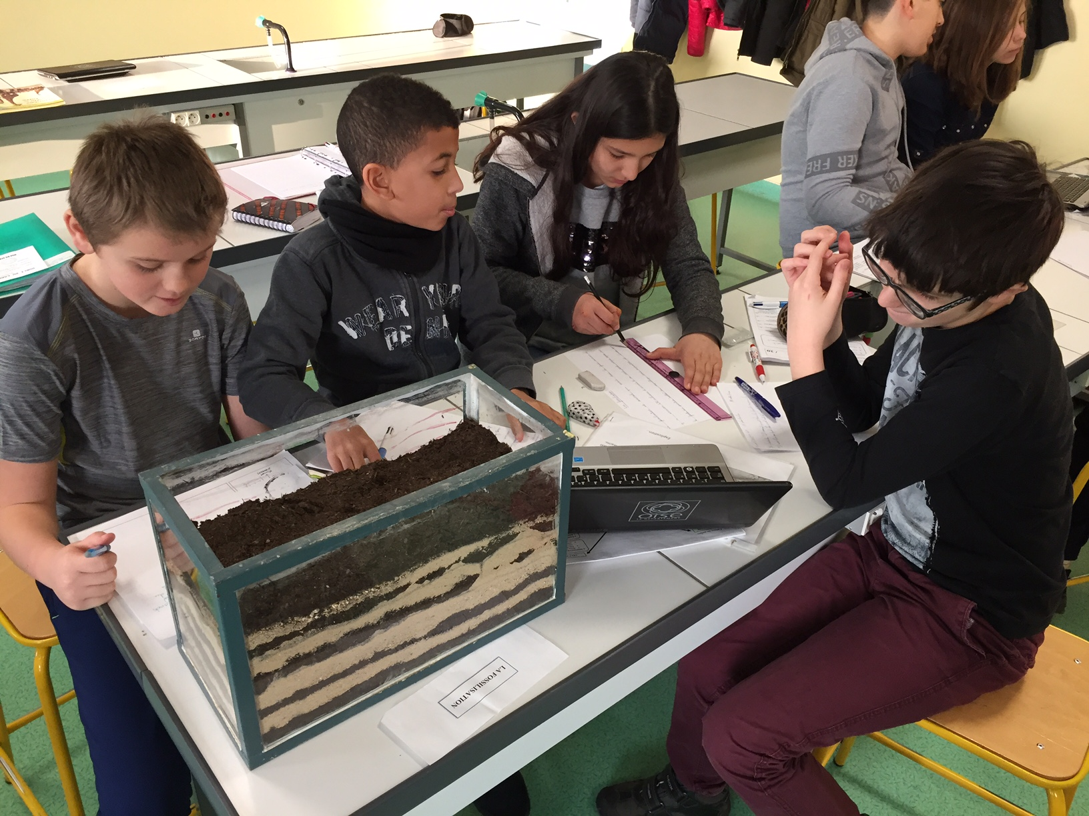
Un enseignement basé sur les manipulations :
Avantage logistique : nos salles de sciences expérimentales et de technologie sont regroupées dans un seul couloir qui leur est dédié, d’où la possibilité de :
Travailler portes ouvertes (circulation régulée mais ouverte des élèves )
Echanger nos salles selon les besoins (ordinateurs, lavabos…)

Slide 25
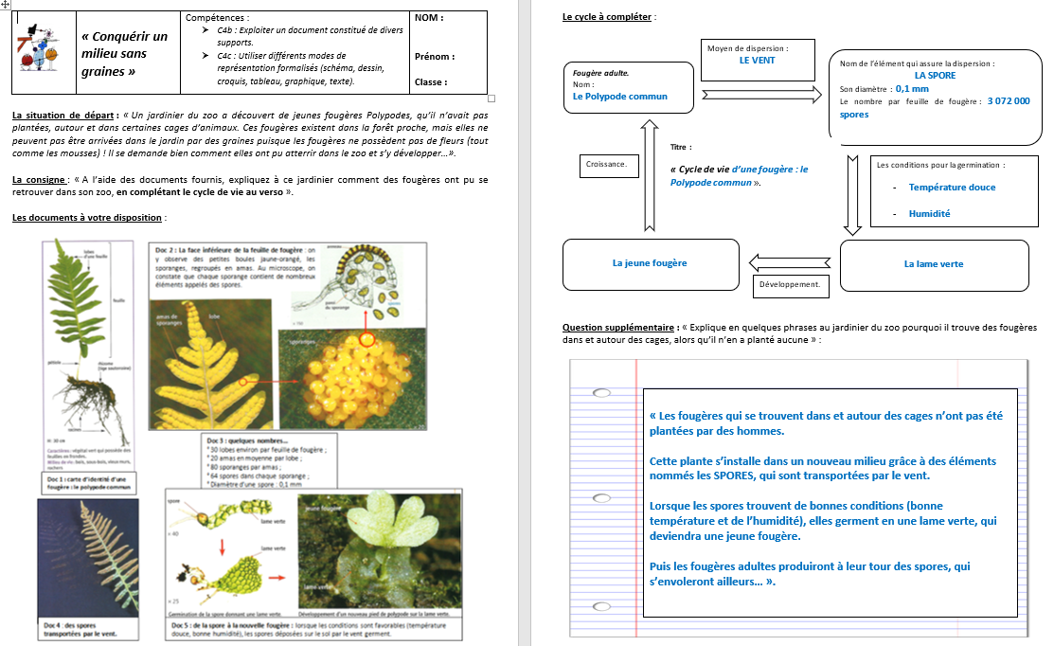
Des évaluations ouvertes et réalisées en commun :

Slide 26
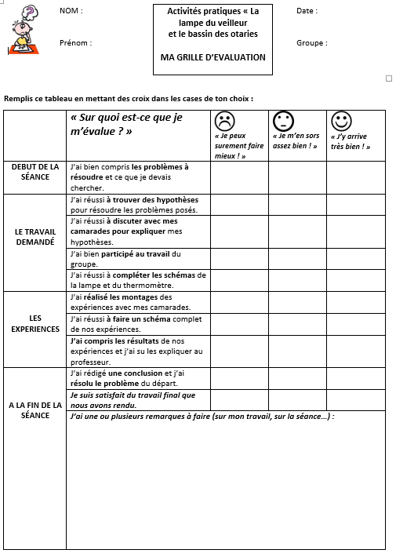
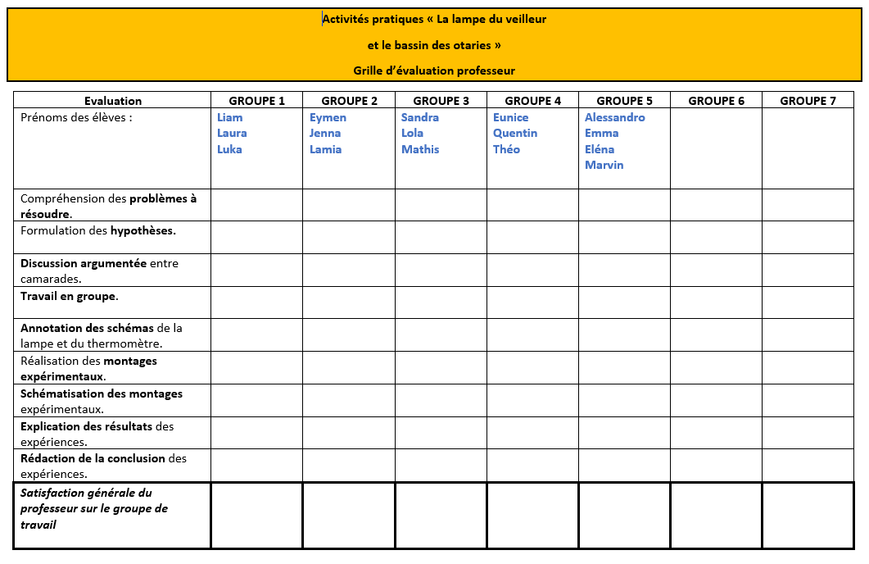
Des élèves impliqués dans leur évaluation :

Slide 27
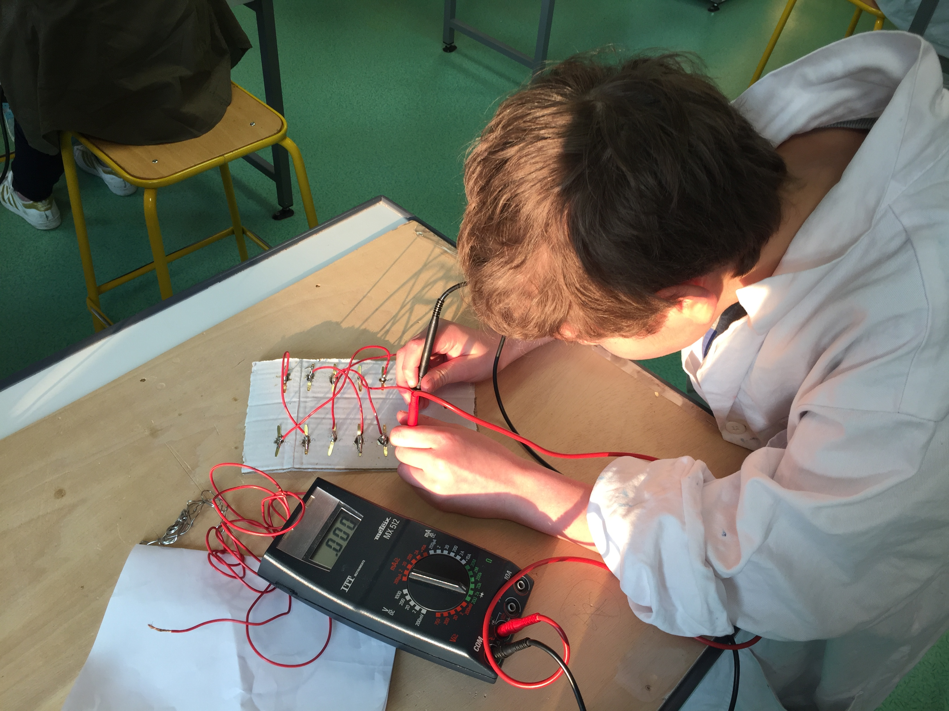
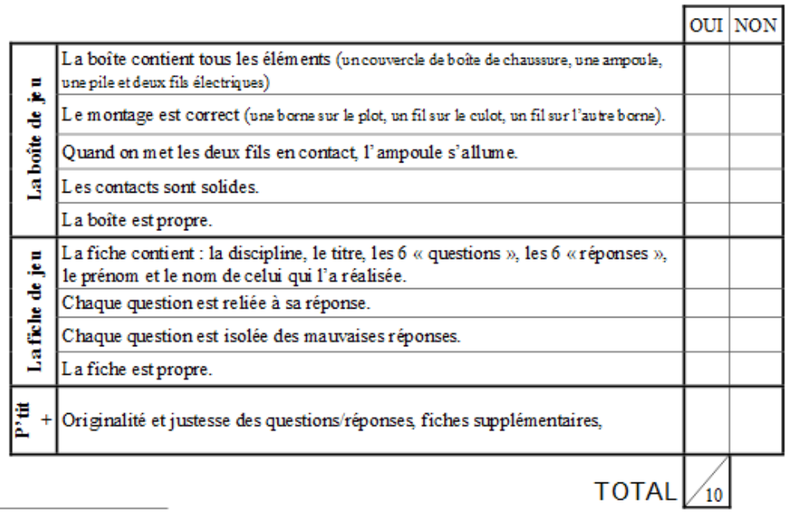
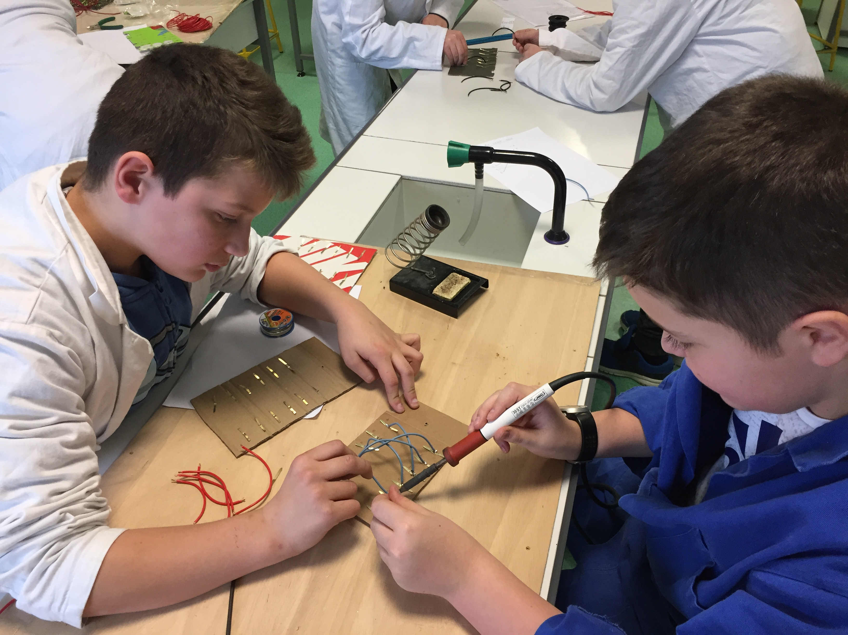
Des élèves impliqués dans leur évaluation :

Slide 28
Les éléments requis pour ce type de projet :
Un budget « E.I.S.T. » pour les achats de matériel.
Des réunions régulières de l’équipe : point sur chaque parcours, besoins en formation interne, séances en préparation, planning du matériel (+ parc informatique).
Une gestion rigoureuse des matériaux pour les TP : préparation de chariots, de boîtes à thème…
Du temps pour les préparations de cours et la formation des collègues (équivalent à la préparation d’un nouveau programme).
Une cohésion d’équipe.
Une transparence dans nos pratiques (partage, remise en cause).
Des objectifs simples et pas trop ambitieux.
Un goût pour les nouvelles technologies.
Une bonne coordination avec l’administration (commandes…).

Slide 29
Les avantages du projet :
Pour les enseignants : | Pour les élèves :
- Moins de questionnement sur la programmation annuelle (« C’est fait ! »). Une coordination plus claire avec les enseignements des collègues du primaire (nous avons un profil affiné des élèves qui arrivent au collège : notions et compétences travaillées). Une vision élargie des programmes, avec plus de cohérence sur le niveau (nous savons maintenant ce que chaque matière accomplit dans son programme, les notions sont recrutées au moment où on en a besoin). Une formation continue, en situation, à d’autres techniques et connaissances (nous nous formons entre collègues en permanence). 4 heures de cours hebdomadaires : du temps pour manipuler et une connaissance approfondie des élèves. Une prise en compte de l’identité d’une équipe « Sciences et Technologie » par le reste de l’équipe éducative. | - Des élèves motivés, qui manipulent beaucoup. Des élèves plus autonomes dans leurs stratégies de recherche et dans la démarche scientifique. Des élèves qui développent leur sens critique et leur esprit de synthèse. Une bonne cohésion du groupe classe, avec une prise en compte des différences et une entraide accrue. Des élèves à qui on « lâche la bride » sur les activités de recherche scientifiques : prise en compte du statut de l’erreur (et des enseignants décomplexés sur ces pratiques). Avec une année de recul sur le projet, nous constatons que les élèves, maintenant en 5ème, sont plus autonomes et maîtrisent mieux les compétences scientifiques et technologiques qu’auparavant.

Slide 30
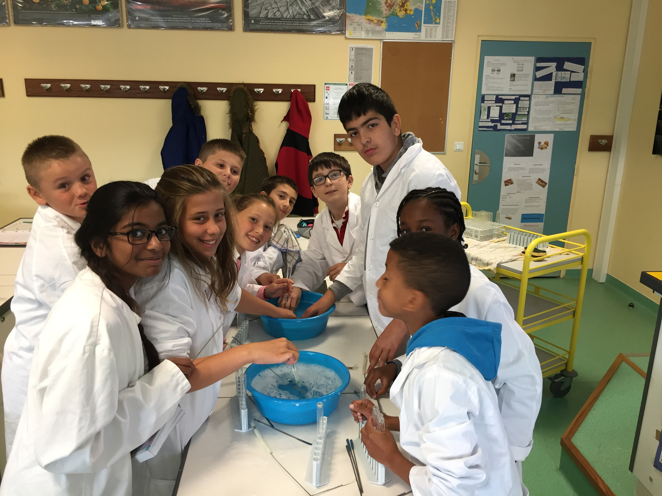
« Et surtout du plaisir… » :

